Slide 1



Slide 2
Ejemplo de aplicación de AORE

Slide 3
Ejemplo de aplicación de AORE
ACME Warehouse Magnament Inc.
El sistema soportará el manejo de almacén. El sistema de órdenes de la compañía ACME Worehouse Magnament Inc, se especializa en dar soporte a sus clientes con espacios de almacén en toda la nación. Ejemplos de clientes son compañías que necesitan espacio para almacenar sus productos antes de que estos sean enviados, o por compañías que necesitan almacenes locales sin tener oficinas locales. ACME ya es una especialista en el almacenamiento de diferentes tipos de ítems y en el uso de camiones para redistribuir los ítems. ACME planea crecer y ahora necesita un sistema de información con el cual pueda crecer. La idea es ofrecer a los clientes espacios de almacén y servicios de distribución entre diferentes almacenes con un soporte completamente computarizado. El servicio incluye redistribución al interior del almacén y redistribución entre almacenes, lo que significa que es importante diferenciar entre ciertos tipos de ítems; por ejemplo, algunos ítems no deben entrar en contacto con otros ítems (como químicos industriales y comida). Las siguientes personas estarán usando el sistema de una u otra forma:
- Foreman: Responsable de un almacén.
- Warehouse worker: Trabaja en un almacén, cargando y descargando.
- Truck driver: Maneja un camión entre diferentes almacenes.
- Forkfilt operator: Maneja un montacargas en un almacén.
- Office personnel: Recibe órdenes y peticiones de los clientes.
- Clientes: Son dueños de los ítems en el almacén y dan instrucciones de donde y cuando ellos requieren los ítems.
Es fundamental para el sistema ACME que este pueda ser descentralizado como sea posible y que todas las personas involucradas puedan alcanzarlo en todo momento Por tanto los conductores de camión deben tener dispositivos de comunicaciones para obtener sus ordenes y ellos podrán comunicarse con el foreman de la oficina. Esto significa que también necesitaremos una red de radio comunicación, un sistema que no debe ser desarrollado por nosotros pero será
comprado separadamente. Los trabajadores del almacén, para cargar y descargar deben usar un lector de código de barras cuando manipulan los ítems, en orden a ser eficientes como sea posible. Esto significa que todos los ítems deben ser marcados cuando sean insertados en el sistema del almacén por el trabajador del almacén; esta marca debe, al mismo tiempo, dar información a cerca del ítem al sistema de información. El foreman podrá trabajar con varios ítems al mismo tiempo; por lo que probablemente necesitara una Terminal basada en ventanas. Ellos son los responsables de efectuar la redistribución de las
órdenes desde la oficina.
Cuando un cliente quiere hacer algo con sus ítems, el contactará la oficina, la cual se sucesivamente enviara ordenes de redistribución al sistema. Eventualmente, si el sistema trabaja bien, ACME planea dar a sus clientes terminales para que ellos puedan interactuar directamente con el sistema.
El sistema deberá usar una base de datos relacional (puesto que al momento ACME tiene toda su información en bases de datos y no desea cambiarlo) y la aplicación deberá ser codificada en C++. El sistema deberá tener una implementación distribuida.

Slide 4
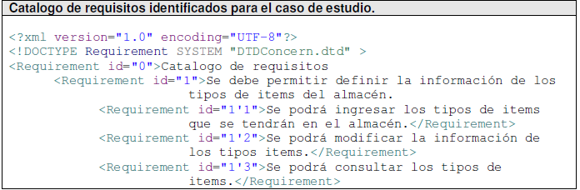
A partir del texto presentado se obtiene el siguiente catalogo de requisitos

Slide 5
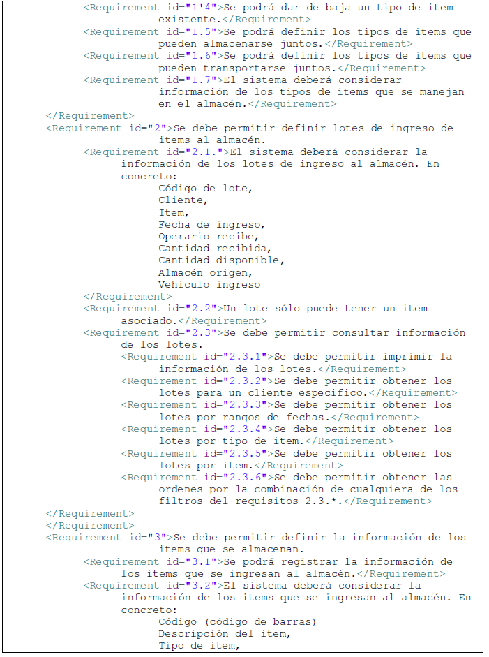

Slide 6
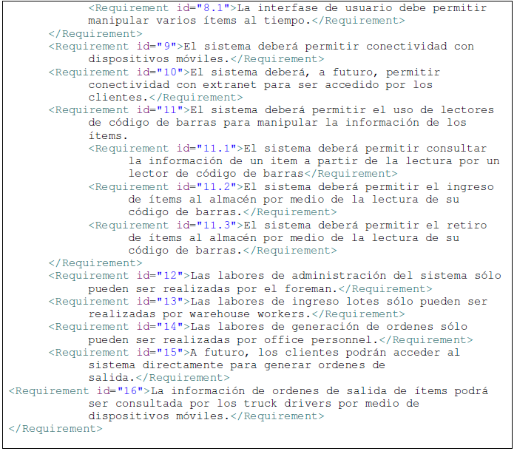

Slide 7
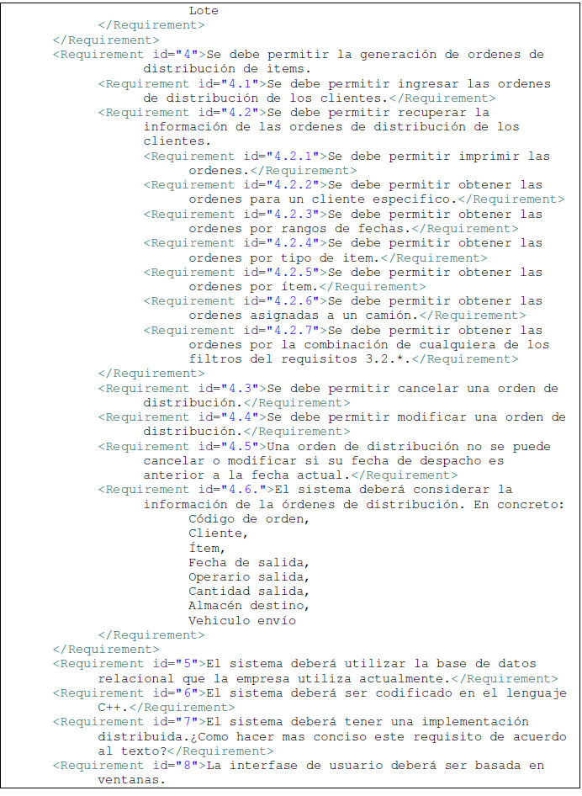

Slide 8
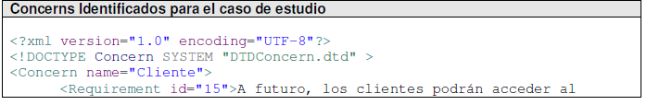
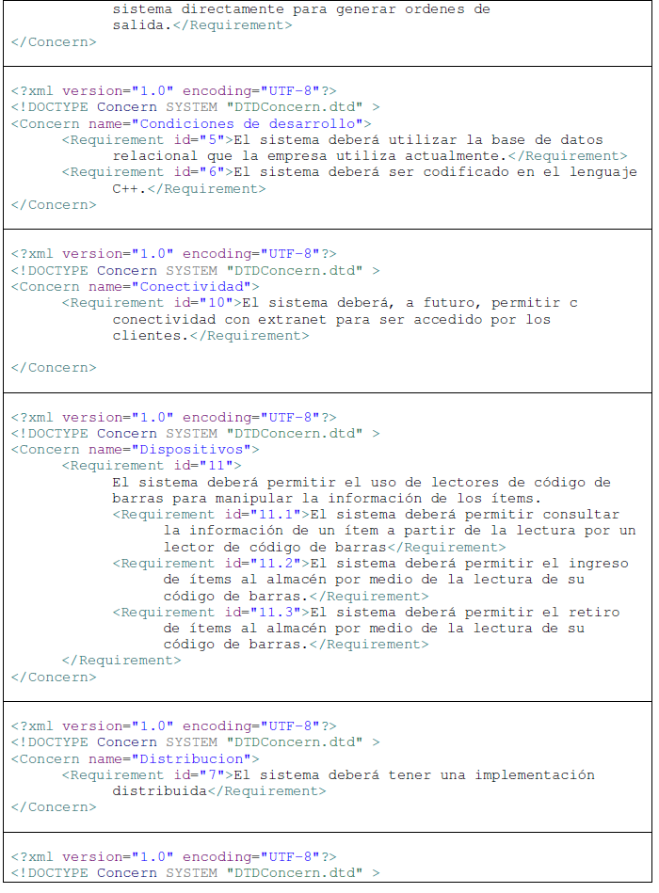
A continuación se presentan los concerns identificados a partir de catalogo de requisitos.

Slide 9
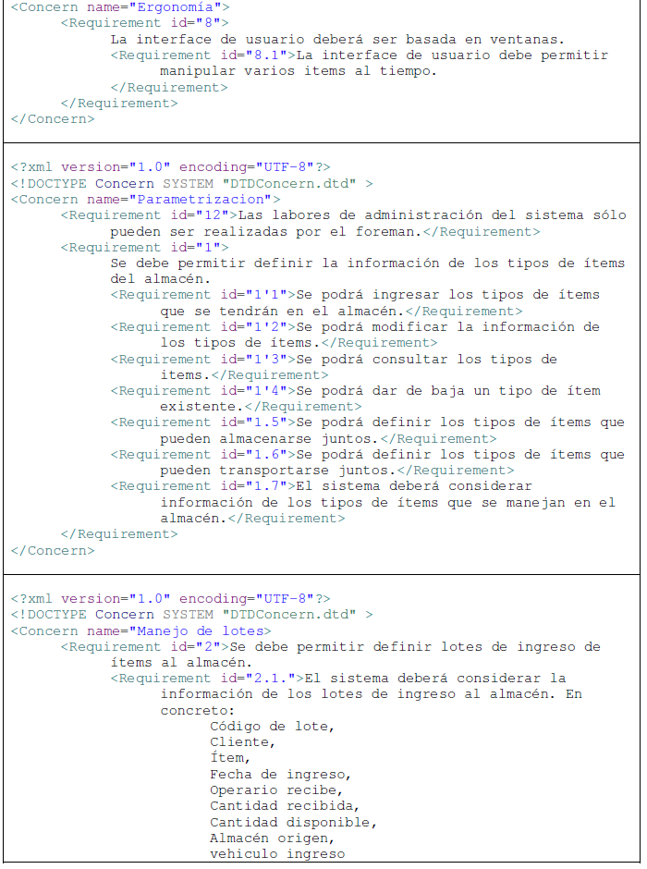

Slide 10
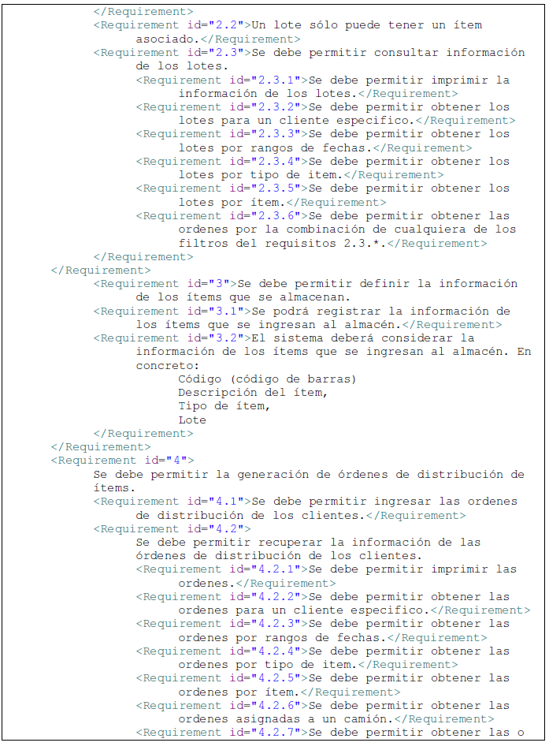

Slide 11
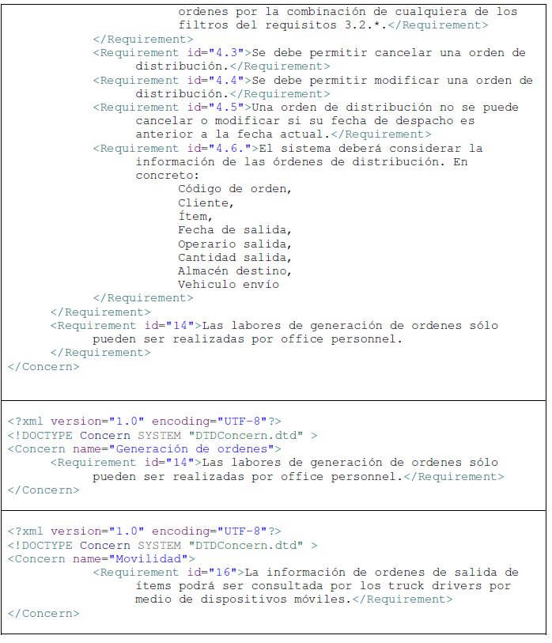

Slide 12
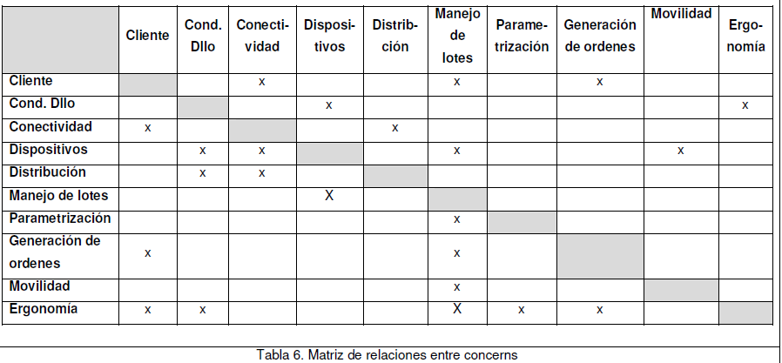
Identificar relaciones de grano grueso entre concerns

Slide 13
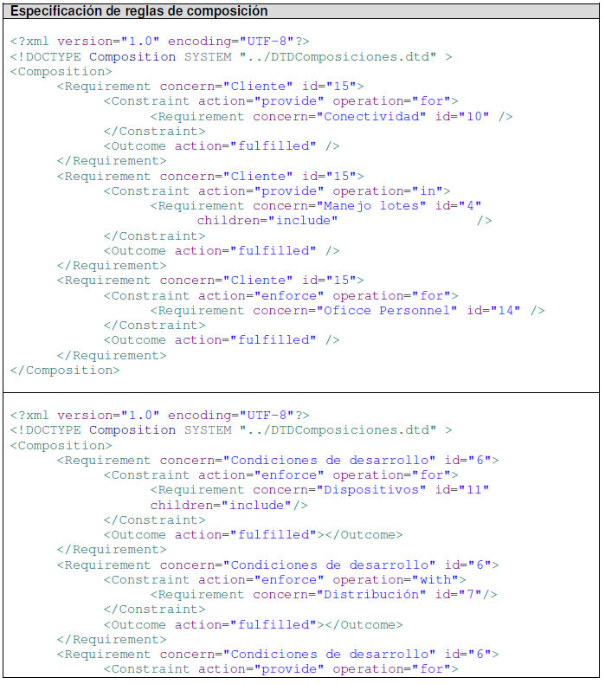
Las proyecciones de concerns se especifican con las siguientes reglas de composición.

Slide 14
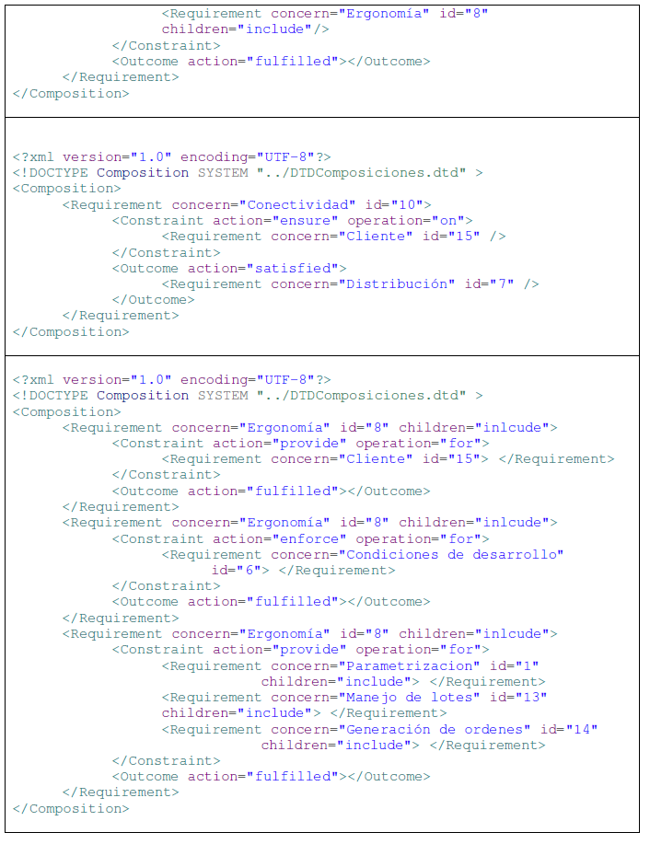

Slide 15
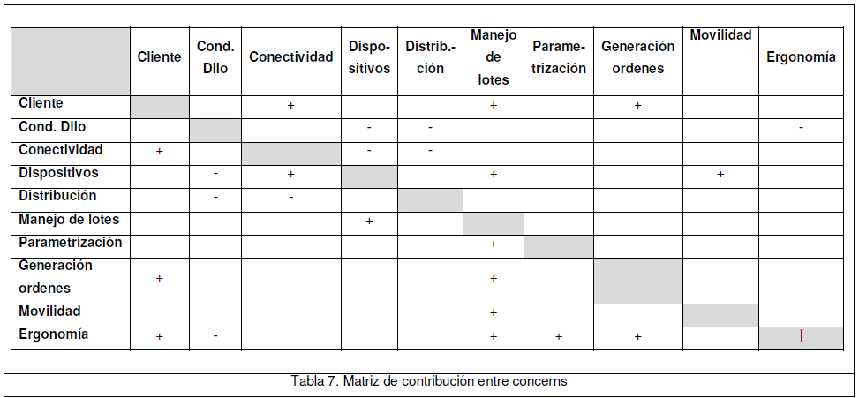
Manejo de conflictos
la matriz de contribución entre los concerns.

Slide 16
Ejemplo de aplicación de COSMOS

Slide 17
Se toma el ejemplo “ACME Warehouse Management Inc.”. Haciendo uso de la interpretación del modelo expuesto en el apartado anterior, se realiza un análisis del ejemplo según la interpretación propuesta, se extrae y resalta cada uno de los elementos del modelo.
Para la identificación y clasificación de los elementos del modelo en el caso de estudio, seguiremos la metodología propuesta en [23], la cual consiste en subrayar los posibles concerns y demás elementos del modelo en varios colores:
Amarillo: Instance concerns
Verde: Class concerns
Rosa: Property concerns
Gris: Ítems Semanticos no estimados como concerns.
Turquesa: Instances físicas
Sin resaltar: Ítems no semánticos
Si se encuentra una selección con palabras en otros colores, el color de la palabra indica el tipo de concern o relación que se encuentra incluido en la selección.

Slide 18
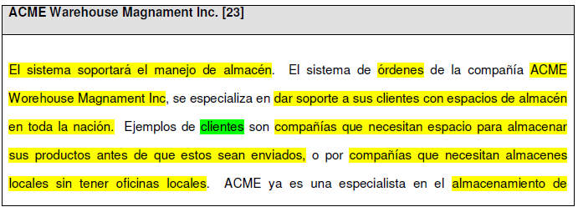
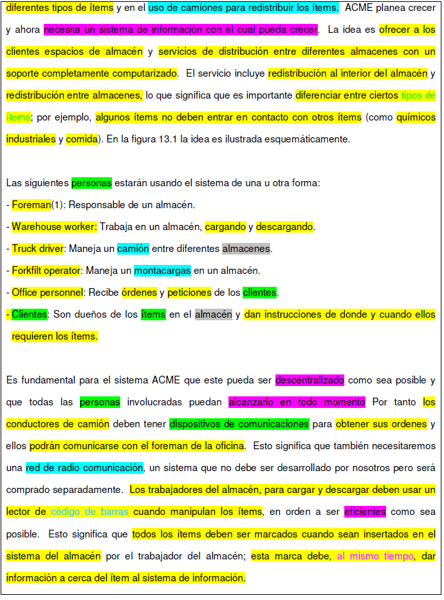

Slide 19
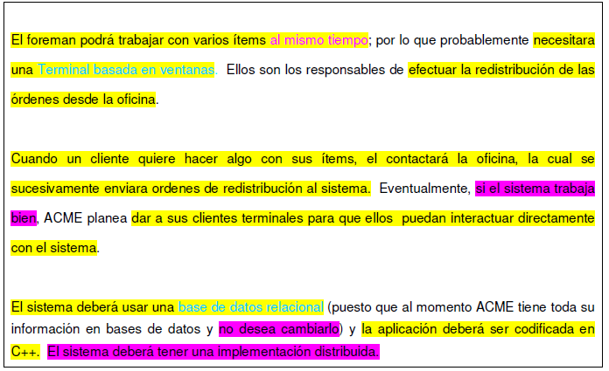

Slide 20
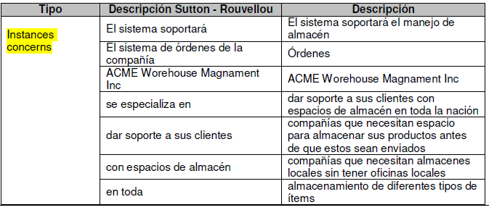
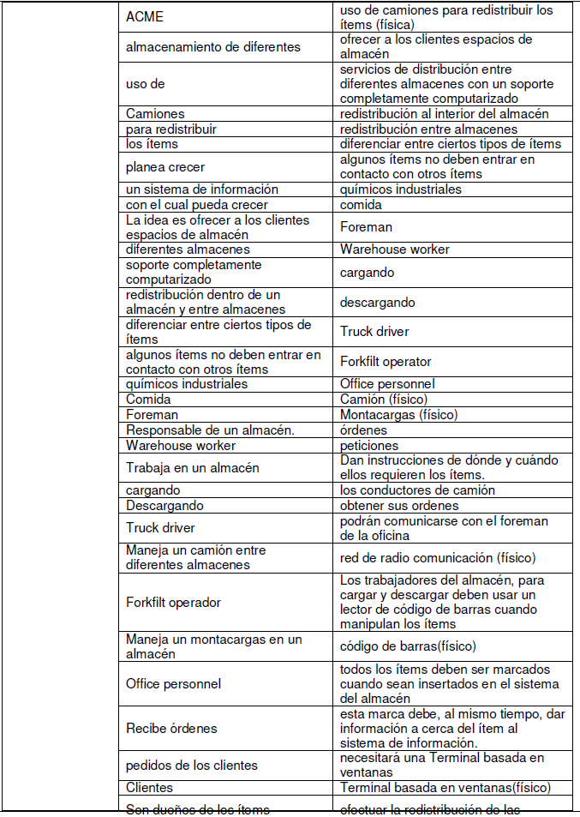

Slide 21
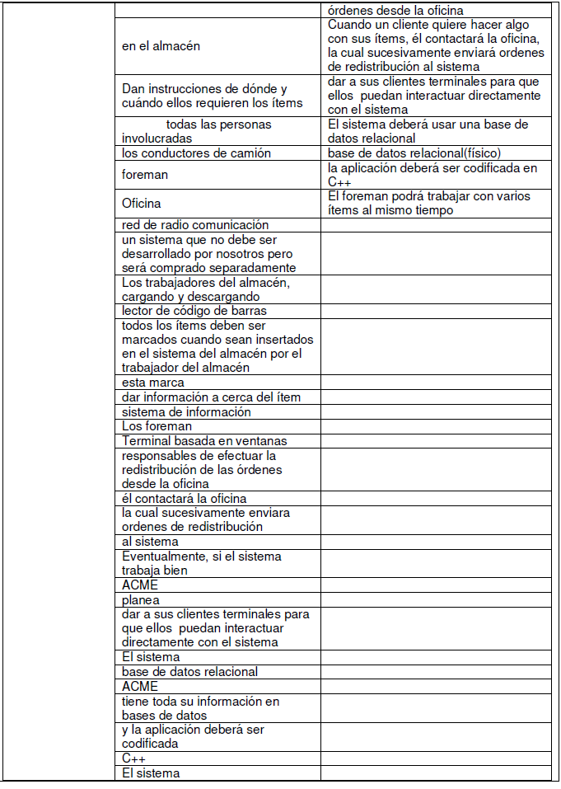

Slide 22
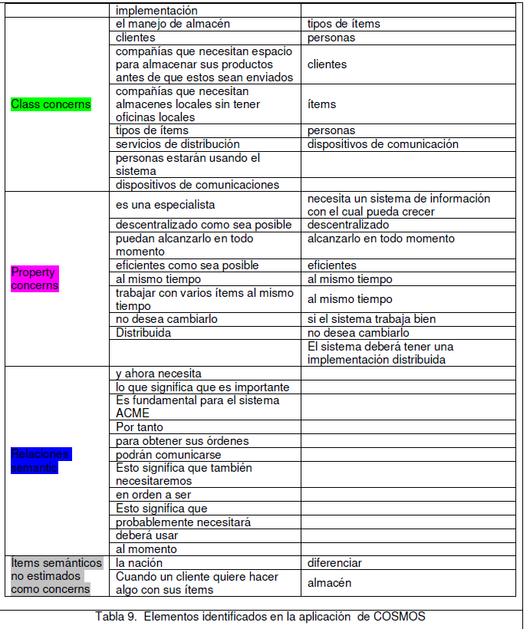

Slide 23
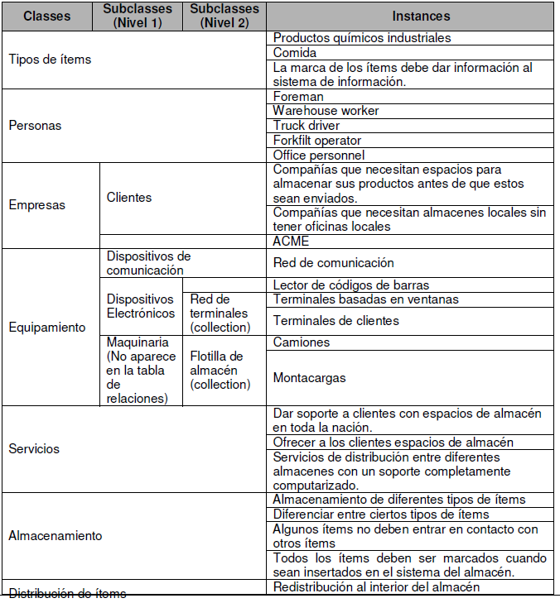
Una vez se han identificado los diferentes concerns del texto, se procede a realizar la clasificación de los mismos según la categorías propuestas por el modelo.

Slide 24
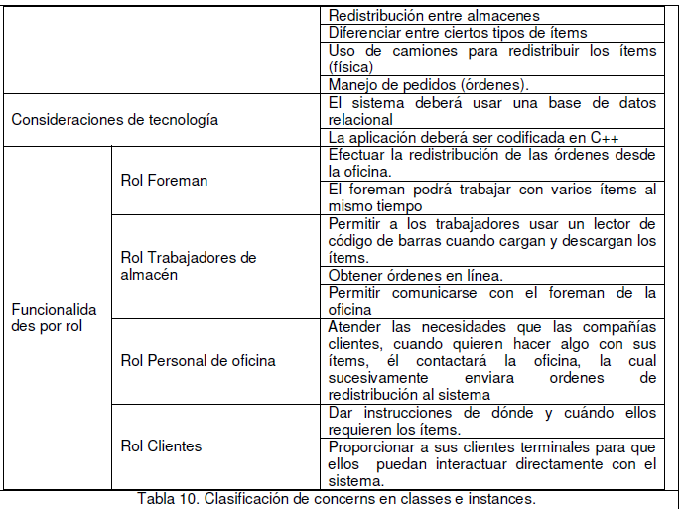

Slide 25
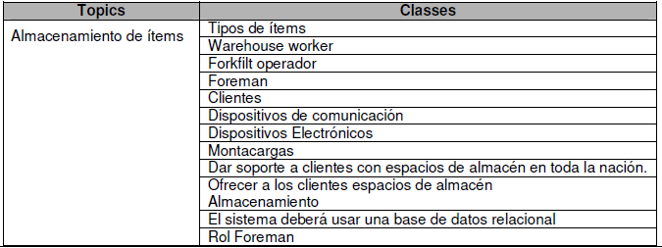
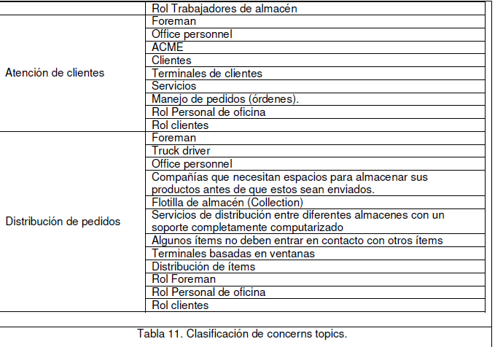
clasificación de los concerns identificados por topics y las clases que conforman cada uno de ellos.

Slide 26
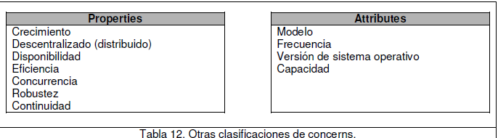
Se observan las clasificaciones de concerns restantes

Slide 27
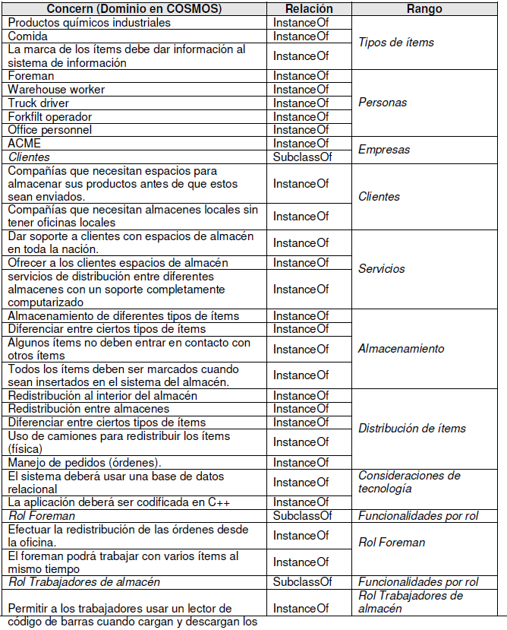
Las relaciones identificadas entre los concerns

Slide 28
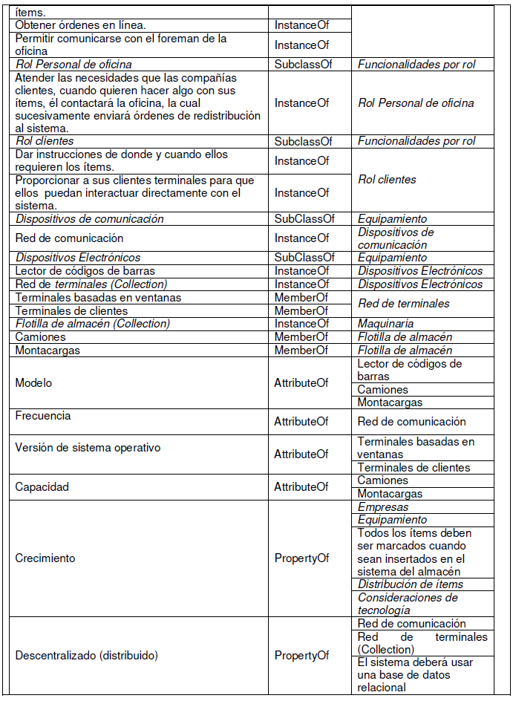

Slide 29
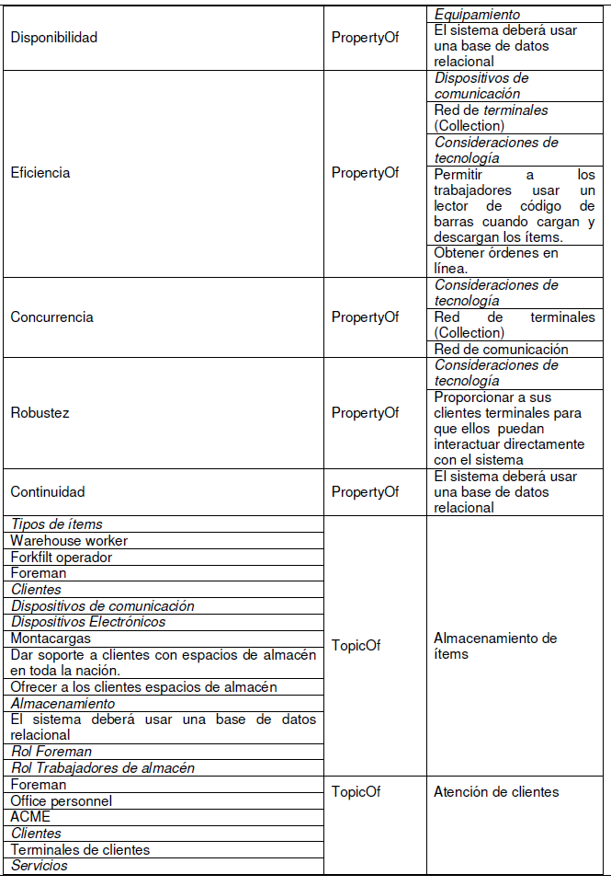

Slide 30
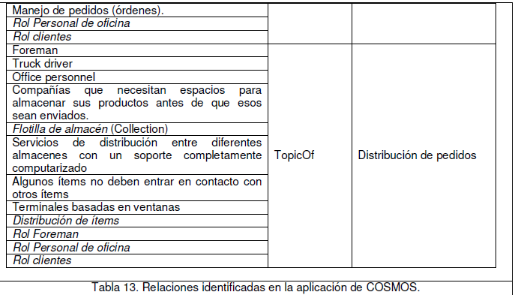

Slide 31
DIAGRAMAS DE CASOS DE USO
Diagramas de Casos de Uso son fundamentales para la identificación de requerimientos en el DSOO. Como DSOA es una extensión de DSOO, es posible la aplicación de Diagramas de Casos de Uso en DSOA (Jacobson et al., 2004).
Se debe considerar que Diagramas de Casos de Uso no representan solamente una técnica asociada a requerimientos.
Diagramas de Casos de Uso son una técnica de Ingeniería de Software para dirigir completamente el ciclo de vida del desarrollo de software, donde es relevante la identificación de Incumbencias para su modelación, implementación y validación.
Justamente, Diagramas de Casos de Uso permiten expresar Incumbencias de usuario, y proveer una temprana validación de las mismas.
De esta forma, Diagramas de Casos de Uso UML son un útil medio para dirigir el DSOA, donde el desarrollo incremental mediante Casos de Usos representa un tradicional enfoque de desarrollo de software.

Slide 32
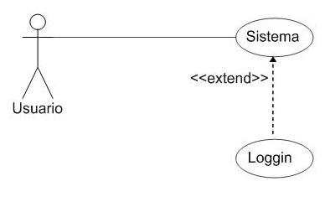
En el diagrama existe una modelación de Incumbencia cruzada, es claro que Diagramas de Casos de Uso UML permiten la capturar temprana efectiva de Incumbencias desde los requerimientos de usuario.
Como señala (Jacobson et al., 2004), con el uso Diagramas de Casos de Uso es posible conocer y avanzar en la comprensión del comportamiento deseado del sistema ante las potenciales acciones del usuario y las posibles respuestas del sistema.
Una idea adicional que será utilizada en la modelación de caso de estudio es que la representación de relaciones de inclusión (incluye) usando relaciones de extensión para soportar completamente el paradigma de DSOA.
También es posible la utilización de relaciones de herencia (Jacbson et al., 2004; Pressman, 2001), las cuales también pueden ser modeladas como relaciones de extensión.

Slide 33
caso de estudio
Un desarrollo orientado a objetos que se localiza en el Departamento de Mantenimiento de una universidad. Su funcionalidad corresponde a la atención en línea de solicitudes de servicios de mantenimiento de edificios.
El usuario afectado por el daño debe diligenciar una solicitud en la cual hace una descripción del problema.
Dicha solicitud podrá ser ingresada a cualquier hora del día y cualquier día de la semana, en cualquier terminal de cómputo de la empresa.
Un empleado del área de mantenimiento la recibe y valida; si está correcta, programa los técnicos para la atención del servicio en una agenda de servicios.

Slide 34
Para desarrollar el estudio se consideraron los siguientes pasos:
Identificación de Aspectos tempranos: descripción de requisitos y intereses dentro del dominio del problema.
Modelado de los intereses en el análisis y diseño.
Especificación de los aspectos (Ej.: en AspectJ).

Slide 35
Identificando y Especificando Aspectos Tempranos
Requisitos:
Diligenciar solicitudes (solo por usuarios matriculados en el sistema).
Evaluar la solicitud por parte del técnico
Rechazar solicitudes
Asignar los servicios que requiere la solicitud
Ejecutar los servicios programados por solicitud diligenciando una plantilla de servicios.
Contratar servicios con empresas externas (esto requiere autorización del jefe de área y del departamento fi nanciero).
Hacer seguimiento del fl ujo de trabajo de una solicitud de servicio.
Escalar servicios
Reportar estadísticas de servicio.
Proveer buen tiempo de respuesta cuando se hace una transacción sobre el sistema.
Soportar muchos usuarios concurrentes en cualquier operación.
Notificar a los solicitantes cuando una solicitud cambia de estado.
Costear el trámite de la gestión de los servicios internos y externos.

Slide 36
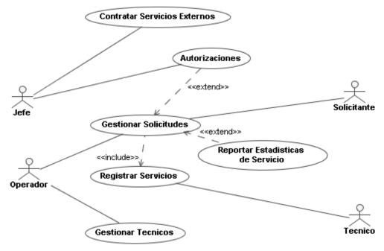
Actores: Jefe, Operador, Solicitante y Tecnico
Intereses identificados: Solicitudes, Servicios, Gestión de usuarios, Seguridad, Disponibilidad, Compatibilidad, Multiacceso, Soporte al sistema, Sistemas Externos, Estadísticas de Gestión, Contratos, Notificación, Costos Operacionales.

Slide 37
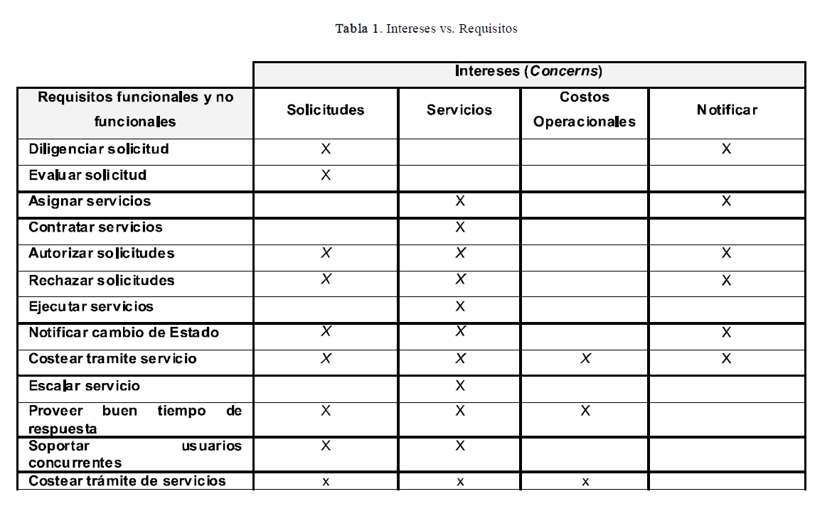

Slide 38
Bibliografía
Jacobson I. and Ng P. W. Aspect-oriented Software Development with Use Cases. Addison Wesley Professional, 2005.

